Slide 1


기술 세미나
WebRTC

Slide 2
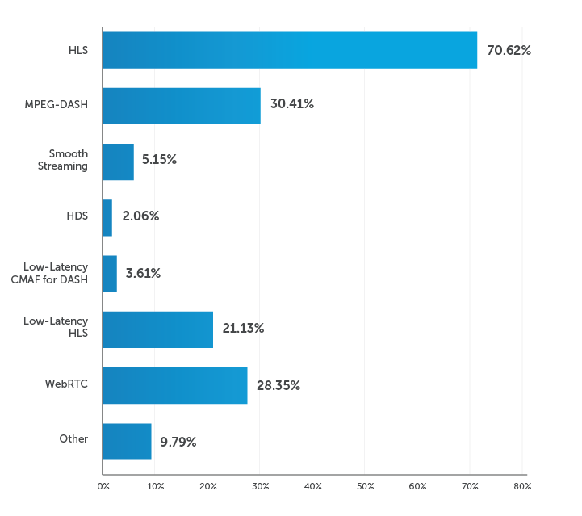
개요
구조
적용
WebRTC
개요
미래 모빌리티 환경 솔루션
미디어 스트리밍s

Slide 3
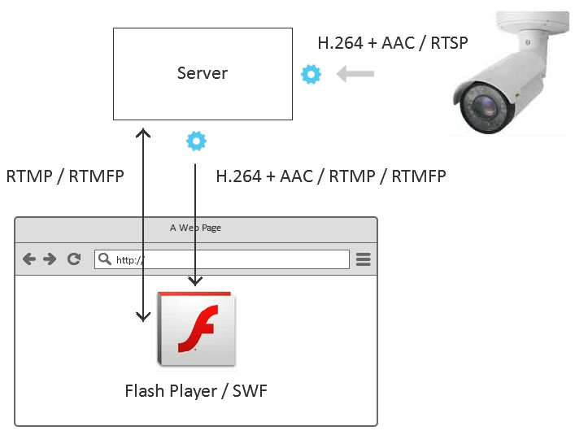
개요
구조
적용
WebRTC
개요
미래 모빌리티 환경 솔루션
RTSP (Real Time Streaming Protocol)

Slide 4
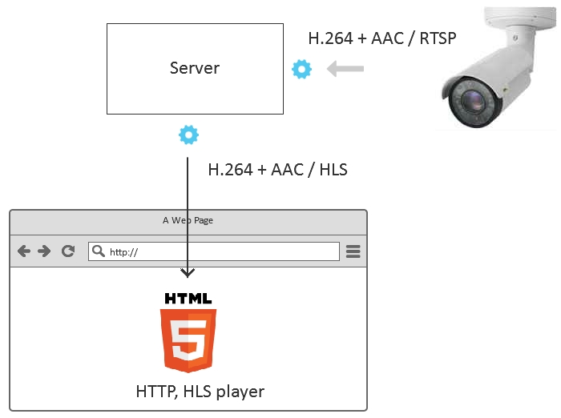
개요
구조
적용
WebRTC
개요
미래 모빌리티 환경 솔루션
HLS (HTTP Live Streaming)

Slide 5
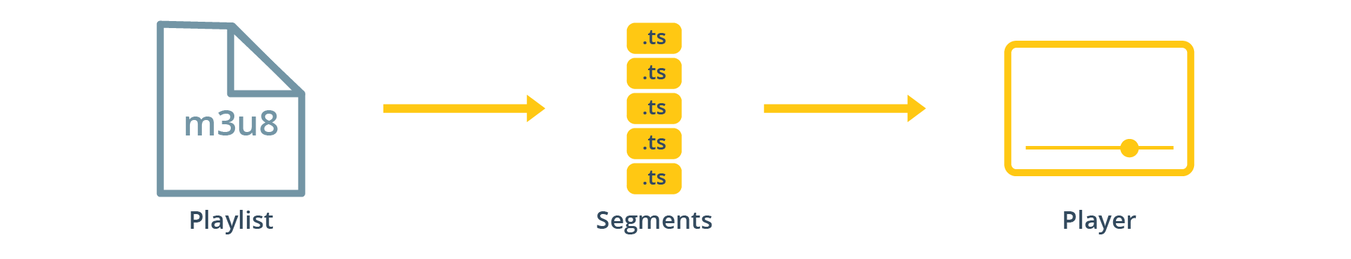
개요
구조
적용
WebRTC
개요
미래 모빌리티 환경 솔루션
HLS (HTTP Live Streaming) 작동원리 (1)

Slide 6
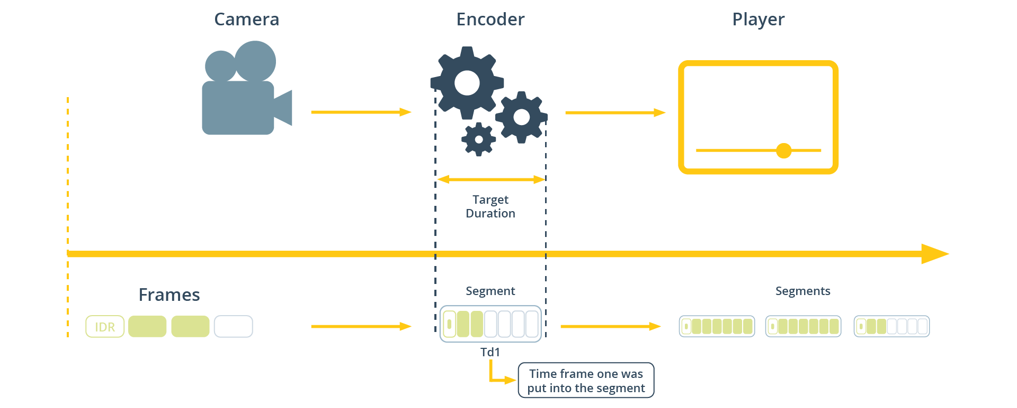
개요
구조
적용
WebRTC
개요
미래 모빌리티 환경 솔루션
HLS (HTTP Live Streaming) 작동원리 (2)

Slide 7
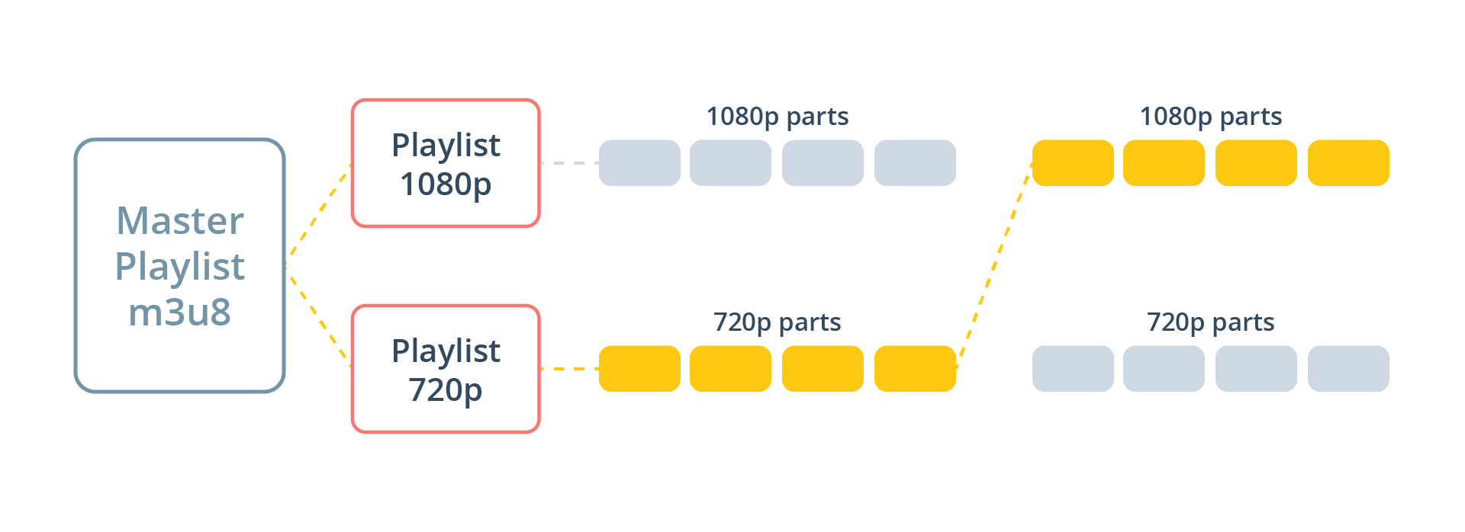
개요
구조
적용
WebRTC
개요
미래 모빌리티 환경 솔루션
HLS (HTTP Live Streaming) 작동원리 (3)

Slide 8
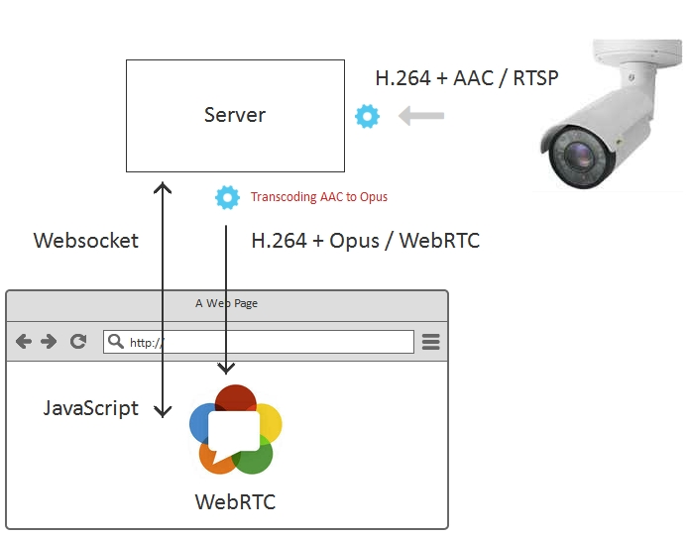
개요
구조
적용
WebRTC
개요
미래 모빌리티 환경 솔루션
WebRTC (Web Real-Time Communication)

Slide 9

개요
구조
적용
WebRTC
개요
미래 모빌리티 환경 솔루션
WebRTC 란
- 중간자 없이 브라우저간 P2P로 연결하는 기술
- 영상 & 오디오를 스트림 및 데이터 교환 가능
- 플러그인, 제 3자 소프트웨어 없이 종단간 데이터 공유 및 화상 회의 가능
- HyperConnect, Discord 등 플랫폼에서 WebRTC 채용

Slide 10
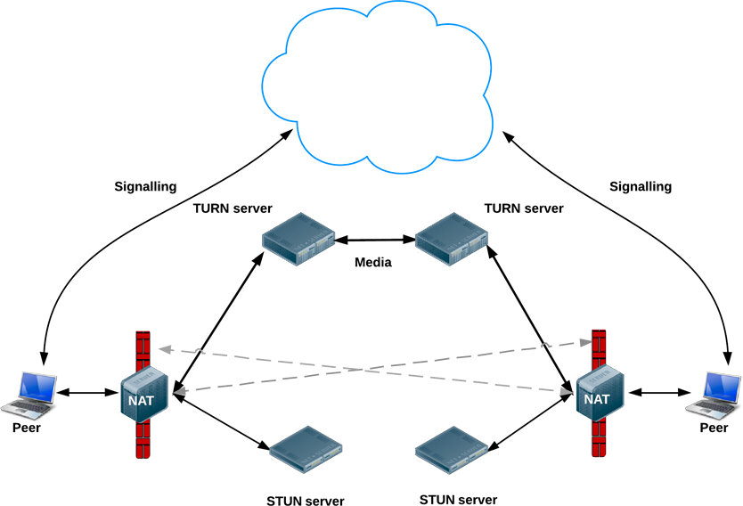
개요
구조
적용
WebRTC
구조
미래 모빌리티 환경 솔루션
WebRTC 구축에 필요한 서버
1. Signaling Server
2. STUN Server
3. TURN Server
4. Media Server

Slide 11
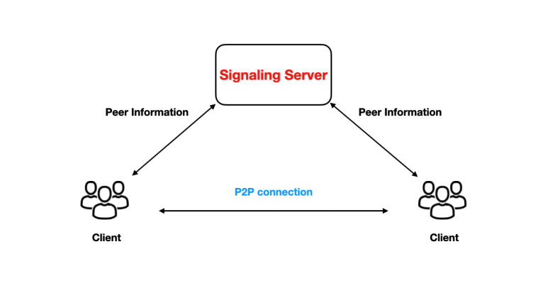
개요
구조
적용
WebRTC
구조
미래 모빌리티 환경 솔루션
Signaling Server
- 피어를 식별하기 위해 사용
- NAT 뒤에 있는 피어 식별 문제를 위해 사용
- P2P 연결을 위해 해당 서버와 통신하여 참여중인 클라이언트 식별자(IP 주소)를 얻어 참가
- 고유 IP 주소를 가지고 있고, 중간 방화벽이 없는 클라이언트만 동작
- 하지만, public IP이 아닌 NAT 및 private IP를 받아 사용 (DHCP)

Slide 12
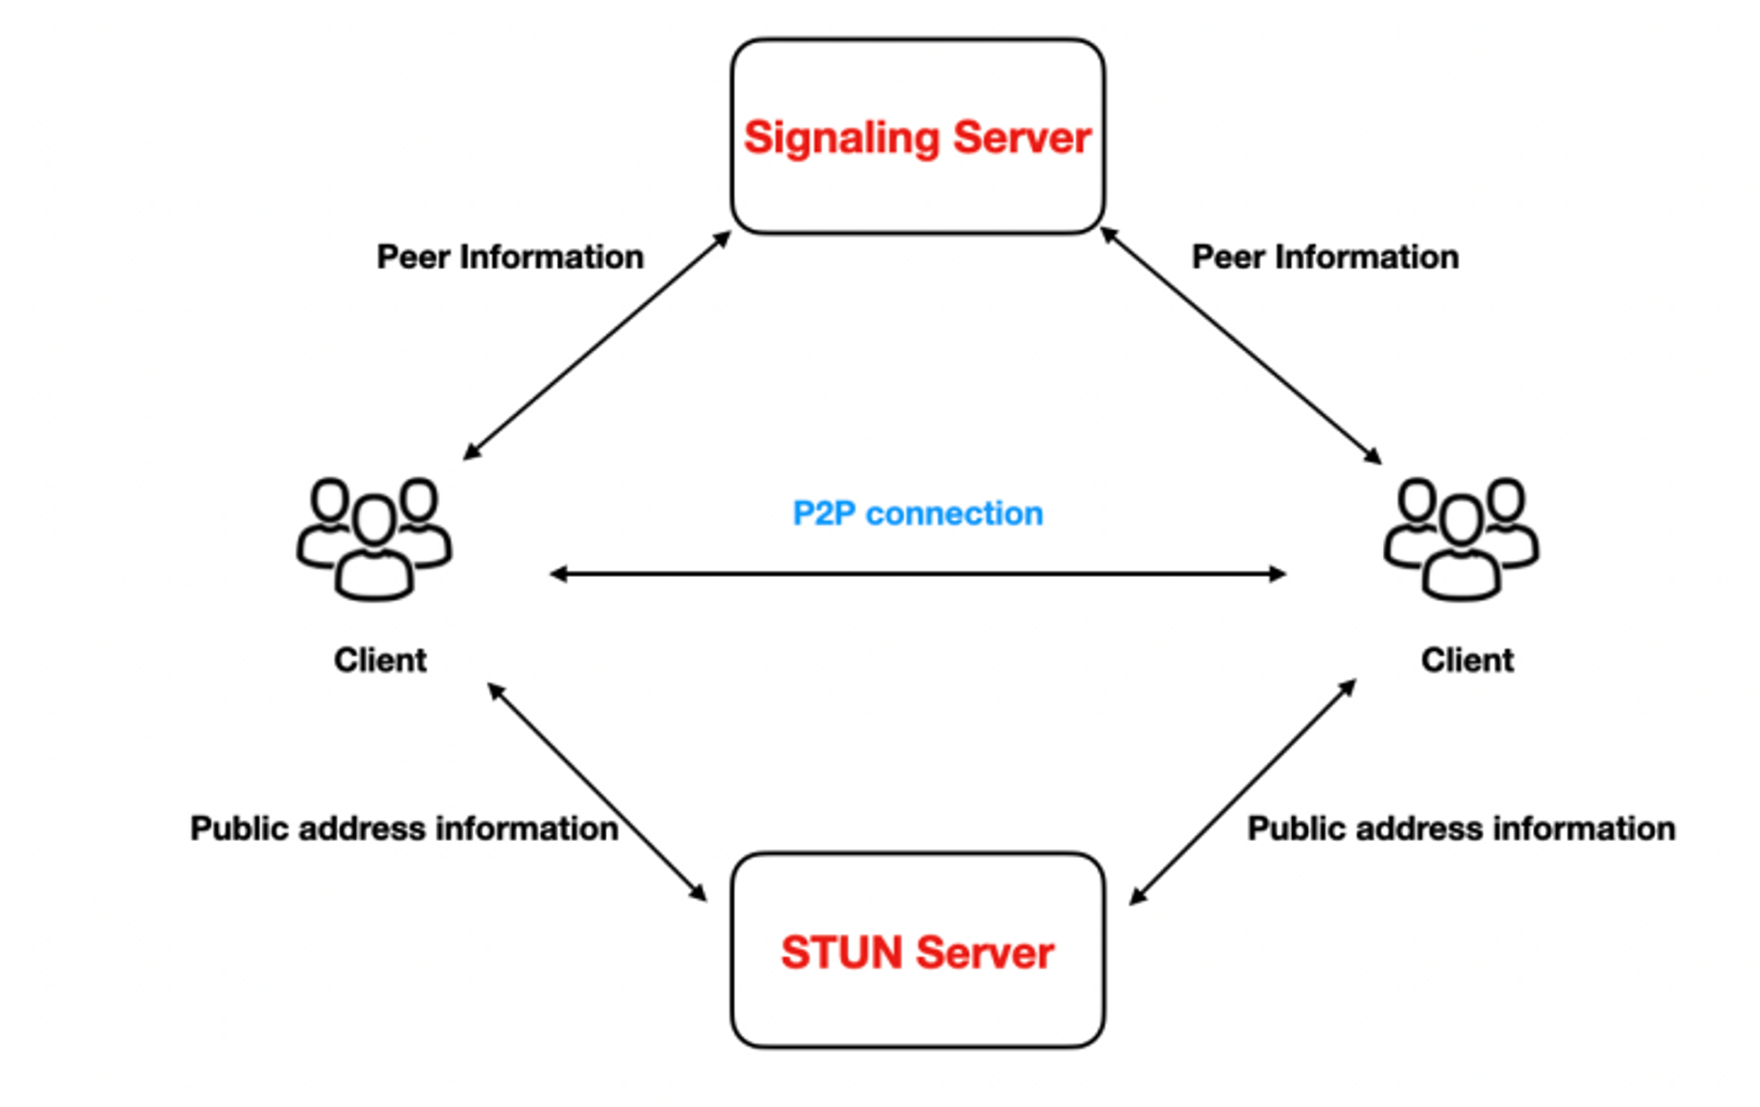
개요
구조
적용
WebRTC
구조
미래 모빌리티 환경 솔루션
STUN Server
- Signaling Server에 정보를 보내기 전 STUN Server에 요청을
보내 자신의 public IP 및 포트 정보 획득하여 전송
- NAT 뒤에 숨어 있는 피어와 P2P 연결 수행 가능

Slide 13
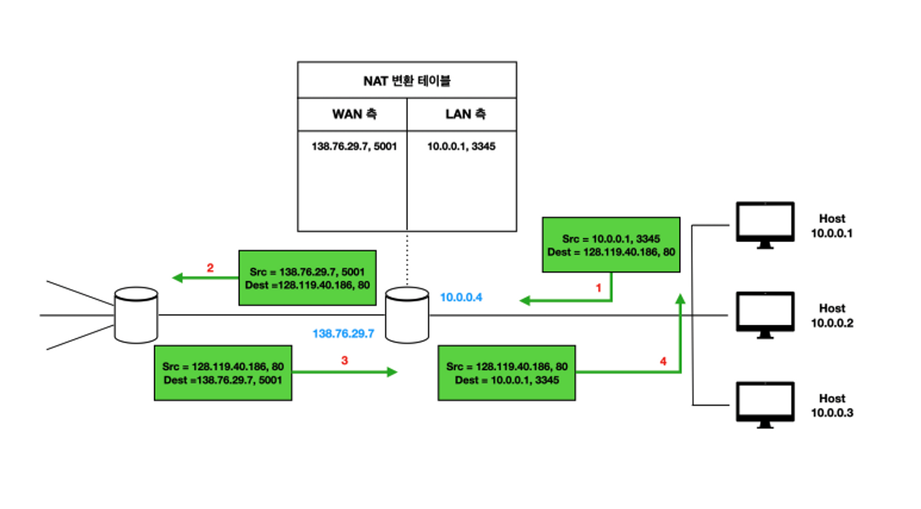
개요
구조
적용
WebRTC
구조
미래 모빌리티 환경 솔루션
STUN Server

Slide 14
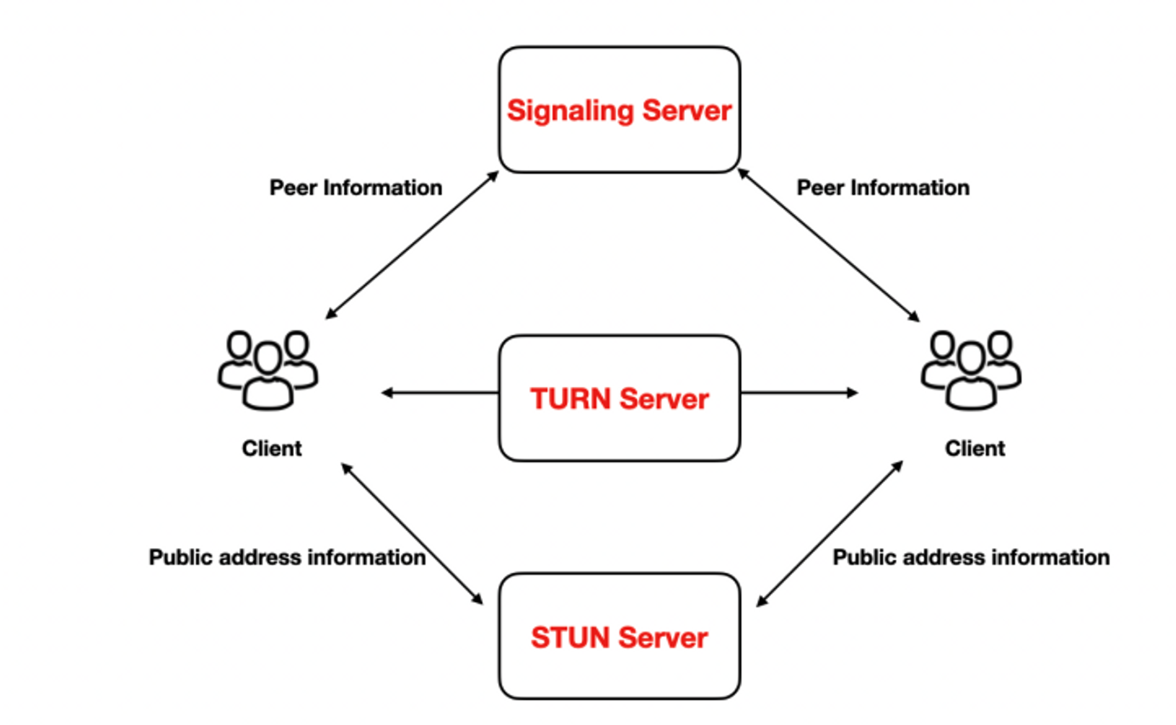
개요
구조
적용
WebRTC
구조
미래 모빌리티 환경 솔루션
TURN Server
- STUN Server를 통하더라도 연결 불가 상황 발생
- 피어들 중간에서 미디어 스트림 대신 전송

Slide 15
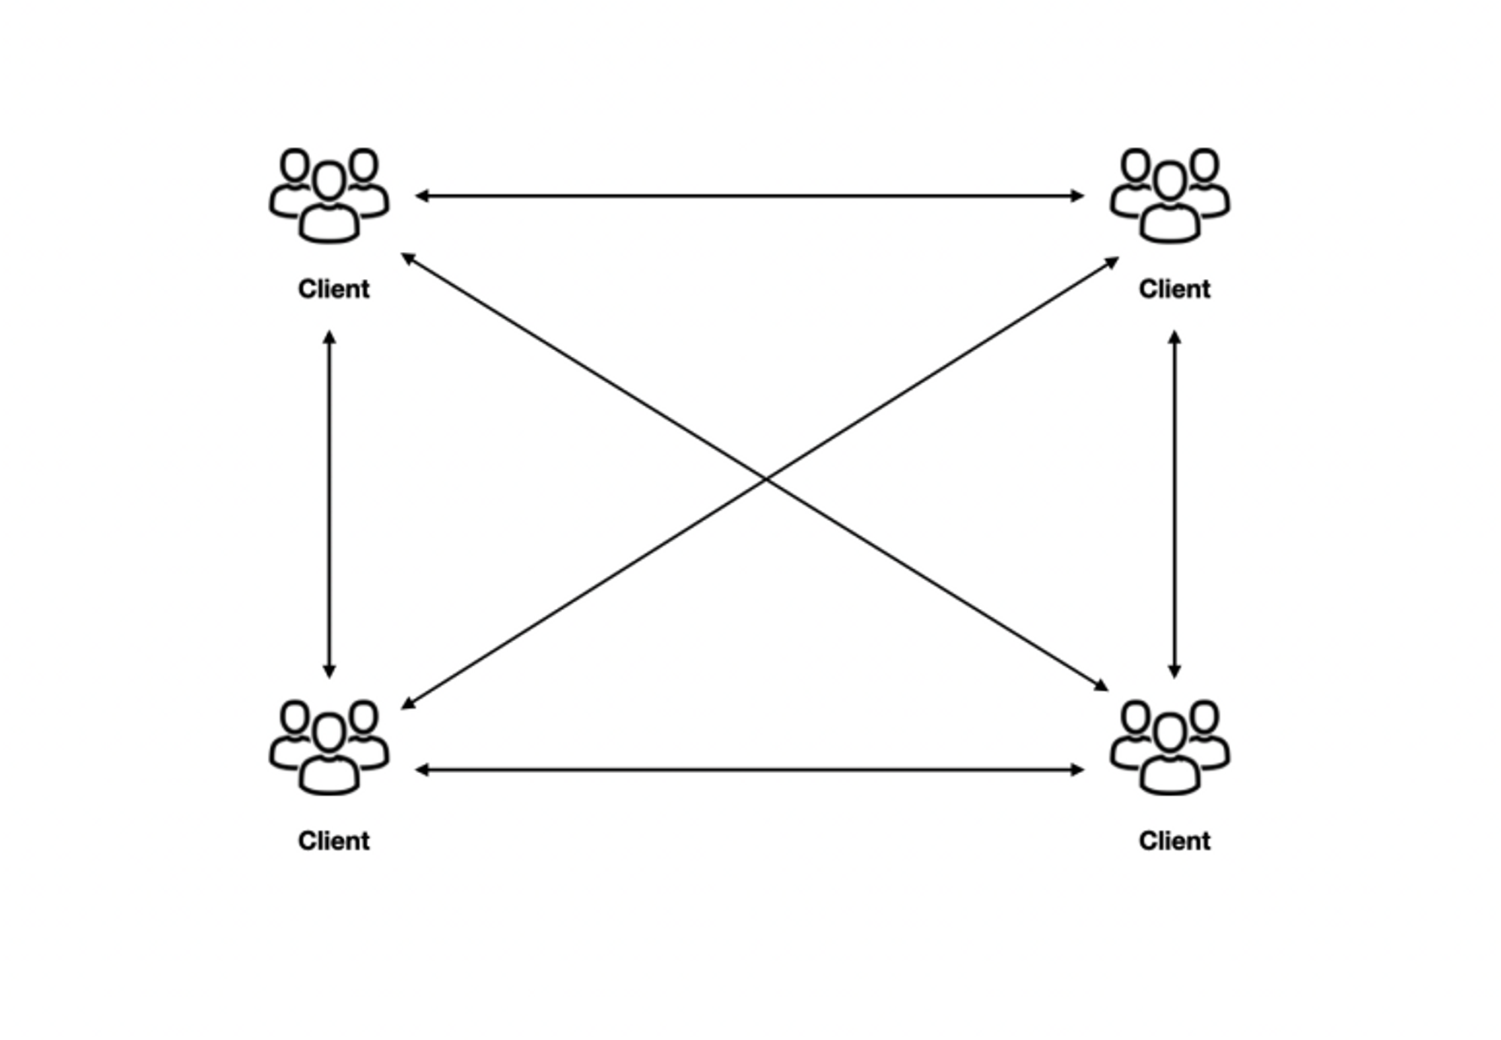
개요
구조
적용
WebRTC
구조
미래 모빌리티 환경 솔루션
Media Server
- n명의 참가자가 있을 경우 n^2 개의 네트워크 연결 필요
- 클라이언트에서 n-1개의 인코딩 및 디코딩 필요
- 참가자가 증가할수록 CPU 및 GPU, 네트워크 사용량 증가
- 필수 요소는 아님

Slide 16
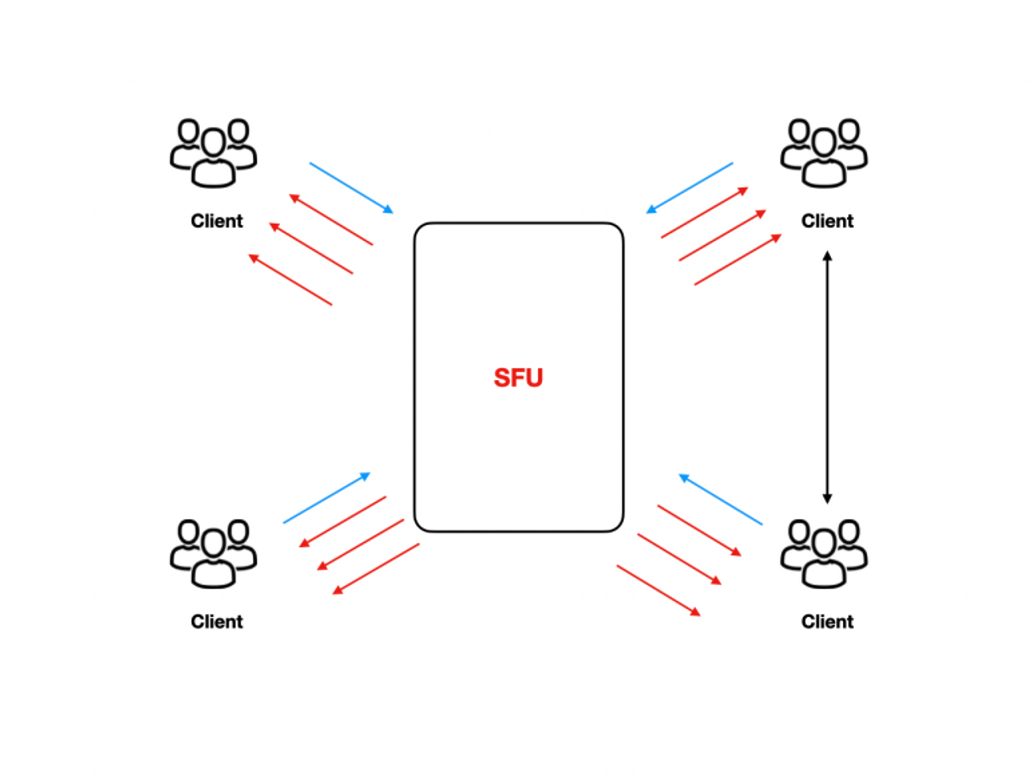
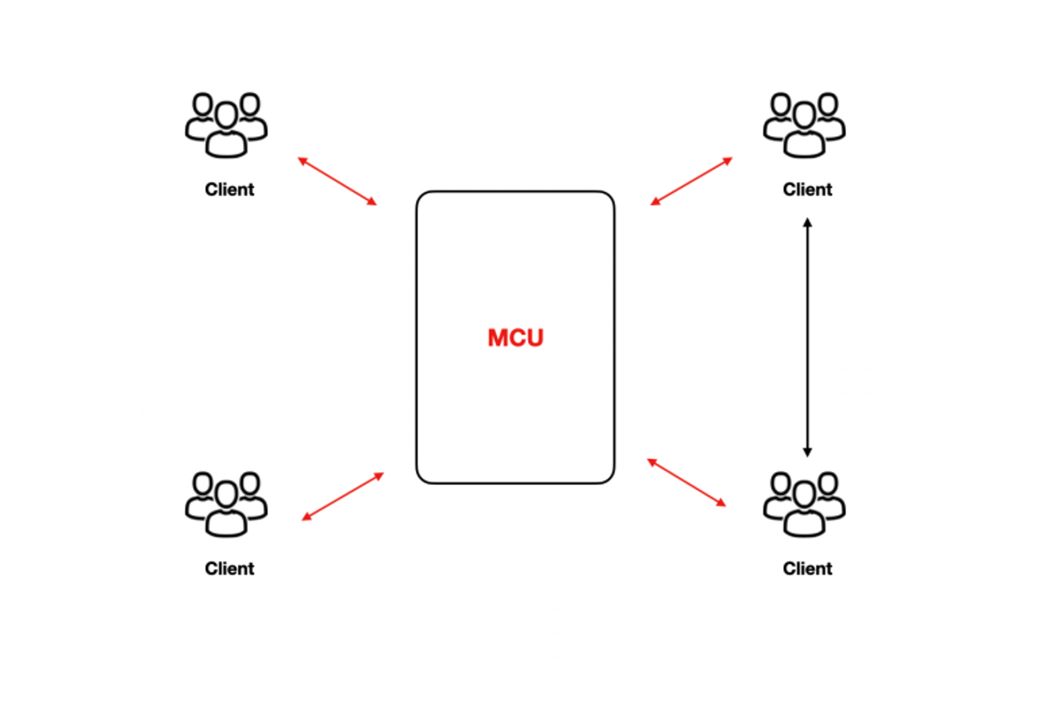
개요
구조
적용
WebRTC
구조
미래 모빌리티 환경 솔루션
Media Server

Slide 17
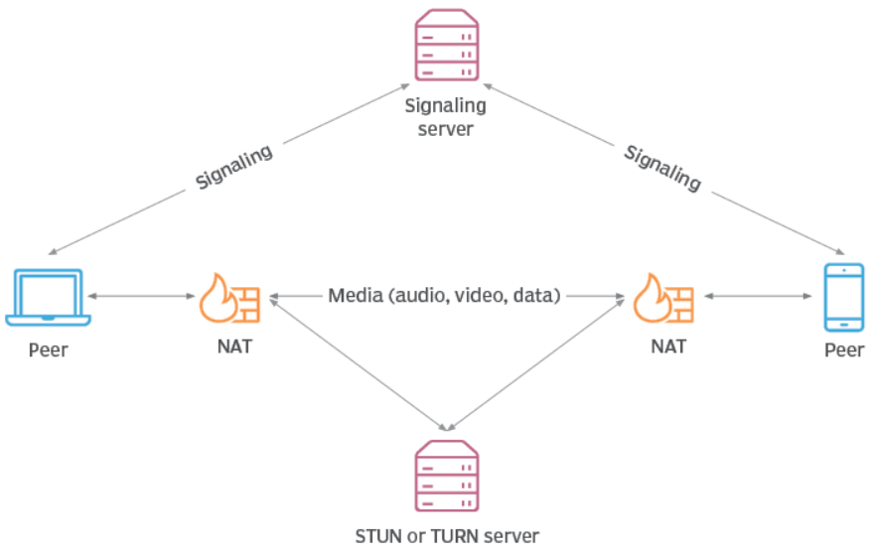
개요
구조
적용
WebRTC
미디어 스트리밍
미래 모빌리티 환경 솔루션
WebRTC 통신 구조

Slide 18
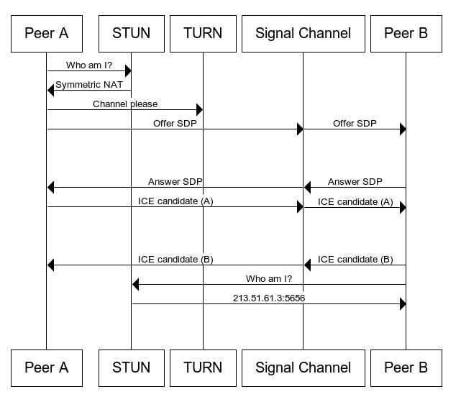
개요
구조
적용
WebRTC
구조
미래 모빌리티 환경 솔루션
WebRTC 연결 과정

Slide 19
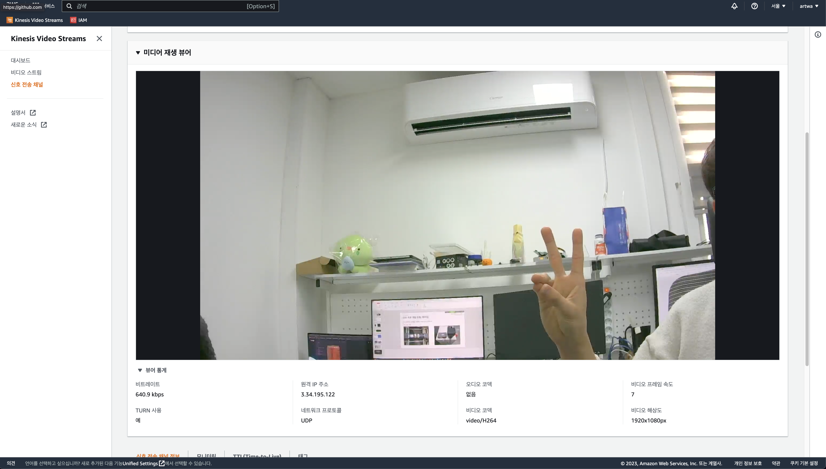
개요
구조
적용
WebRTC
적용
미래 모빌리티 환경 솔루션

Slide 20
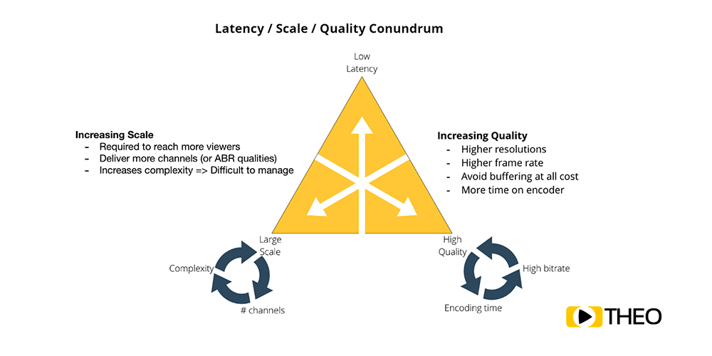
개요
구조
적용
WebRTC
정리
미래 모빌리티 환경 솔루션
장점
- 0.5 sec 이하의 지연시간
- 최신 비디오 및 오디오 코덱 지원으로 높은 통신 품질 지원
- 연결 유형에 따라 자동으로 품질 조정
- HTML5 및 WebSocket 기반 인터페이스 지원 → 추가 소프트웨어 또는 플러그인 설치 불필요
단점
- 그룹 스트리밍 시 오디오 및 비디오 믹싱을 위한 Media Server 필요
- 접속자 증가 시 상당한 컴퓨팅 리소스 필요 → twitch, 아프리카 등 동시간적 다중 접속 스트리밍에는 부적합

Slide 21
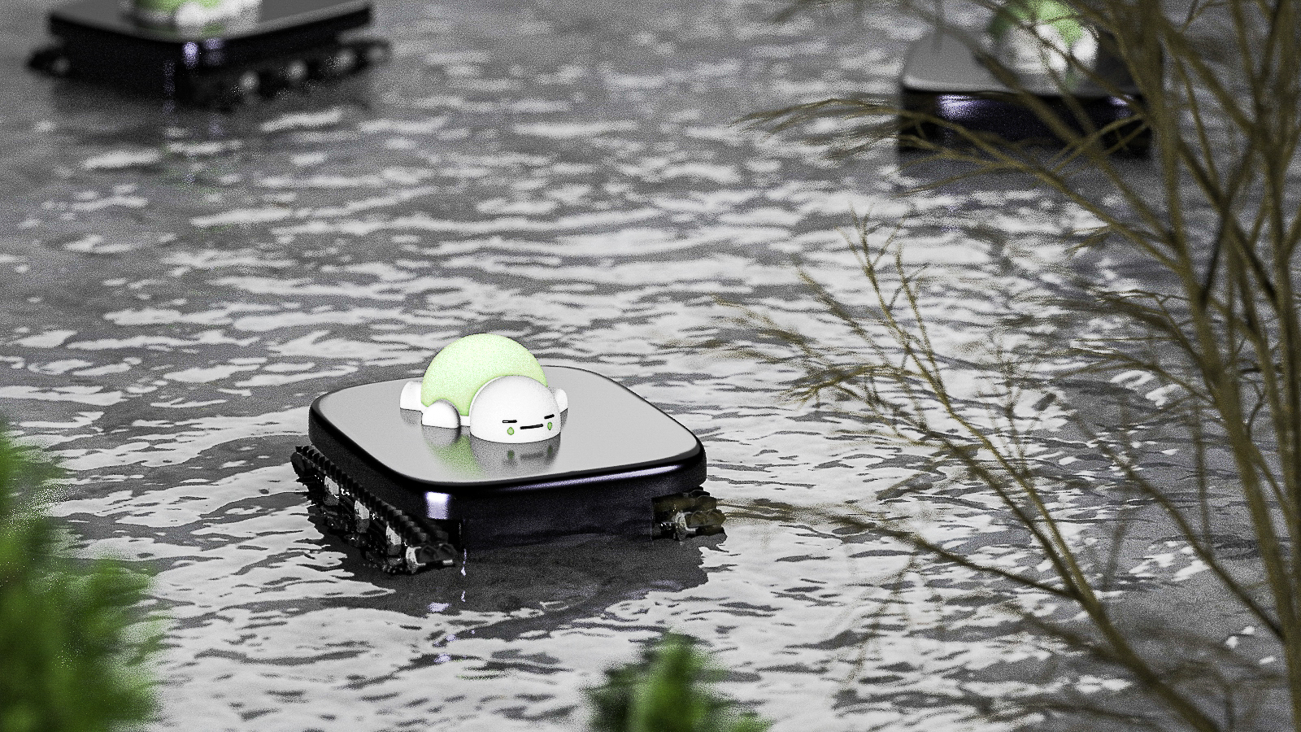
미래 모빌리티와 로봇이 만드는
수질 환경의 새로운 파장
Thank you

